Slide 1

带
电
粒
子
在
磁
场
中
的
运
动
01 带电粒子在均匀磁场中的运动 
02 磁聚焦
03 霍耳效应
第
十
讲

Slide 2
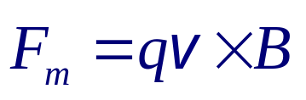




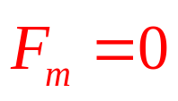
01 带电粒子在均匀磁场中的运动
运动带电粒子在磁场中受 洛伦兹力 作用
 带电粒子在均匀磁场运动的情形
—— 带电粒子沿着磁感应强度方向
做匀速直线运动


Slide 3

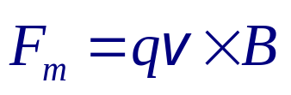
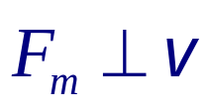
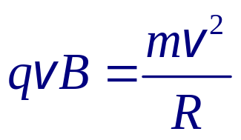
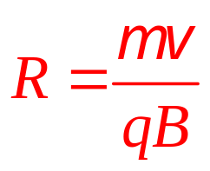
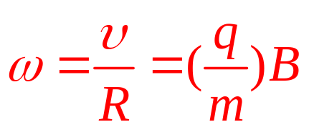
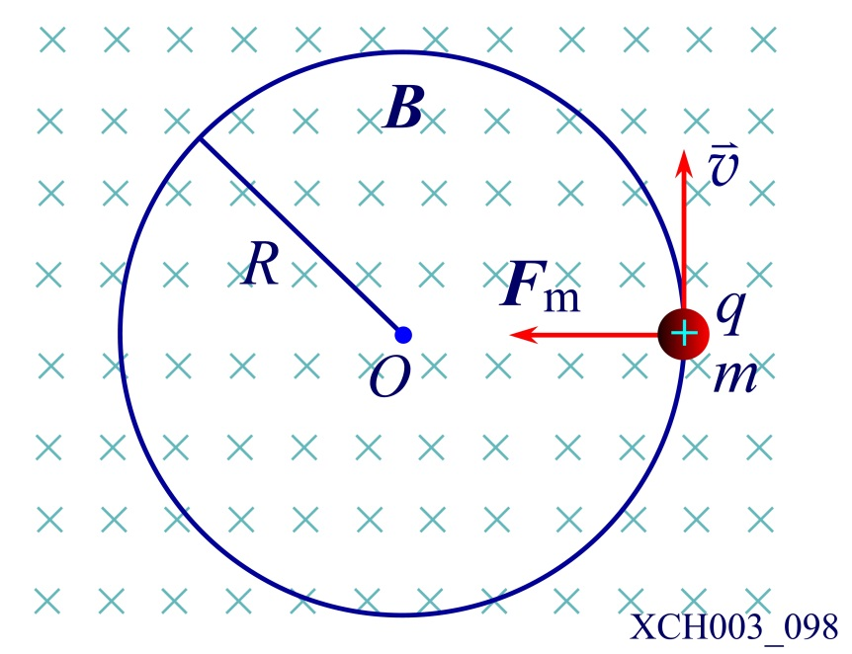

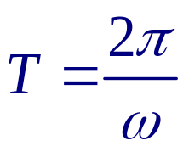
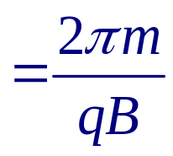

粒子作圆周运动
—— 回旋半径 
角速度
粒子的荷质比
回旋周期

Slide 4
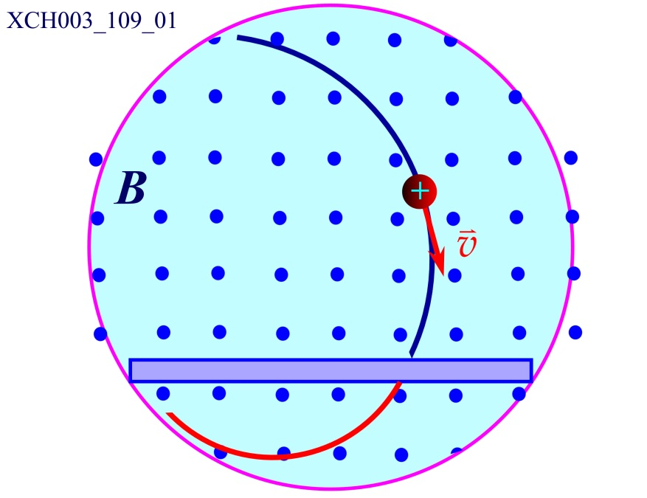
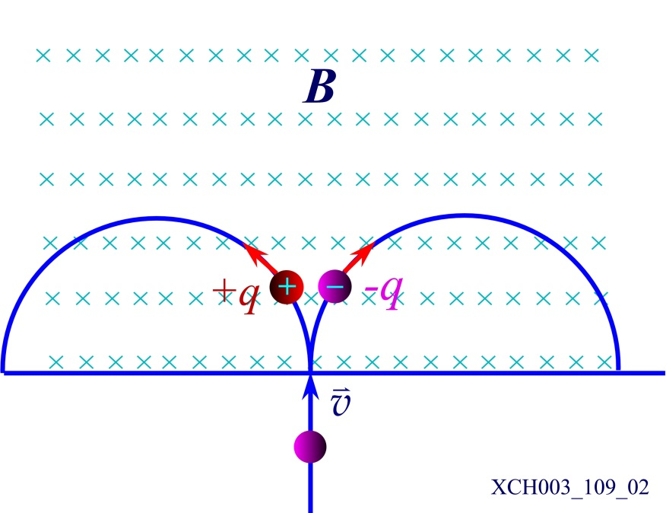

—— 宇宙射线进入云室的轨迹
—— 根据磁场的方向和射线偏转方向，确定带电属性
—— 安德森1932发现了正电子

Slide 5
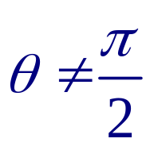

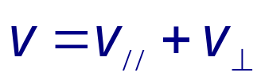
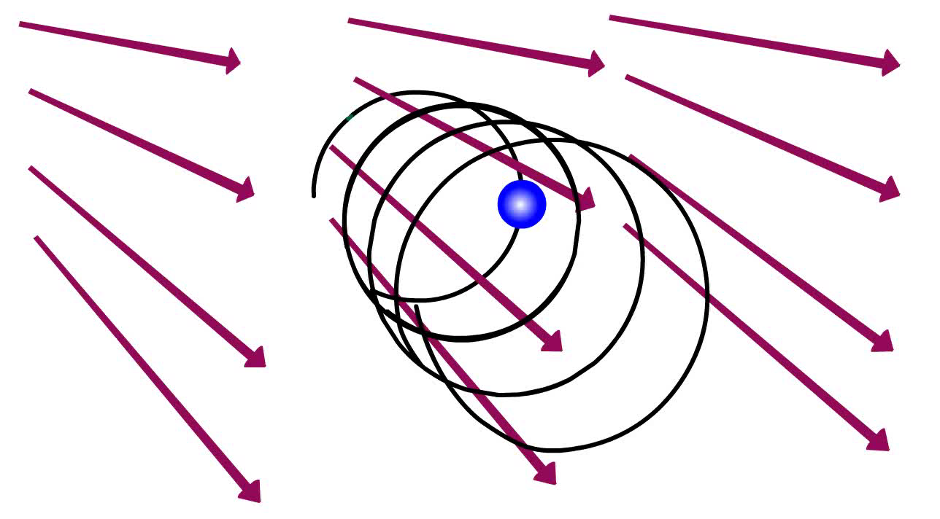
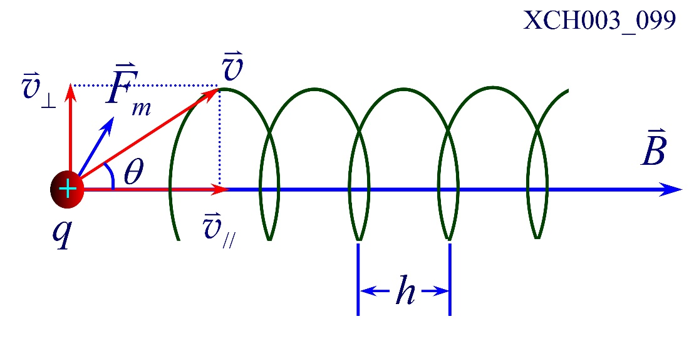
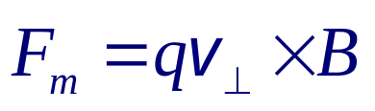
 带电粒子以速度 射入均匀磁场
速度
洛伦兹力
磁场方向 —— 匀速运动
垂直磁场方向 —— 圆周运动

Slide 6
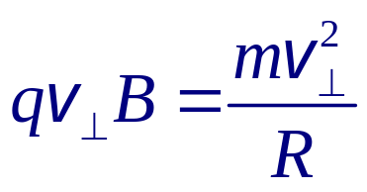
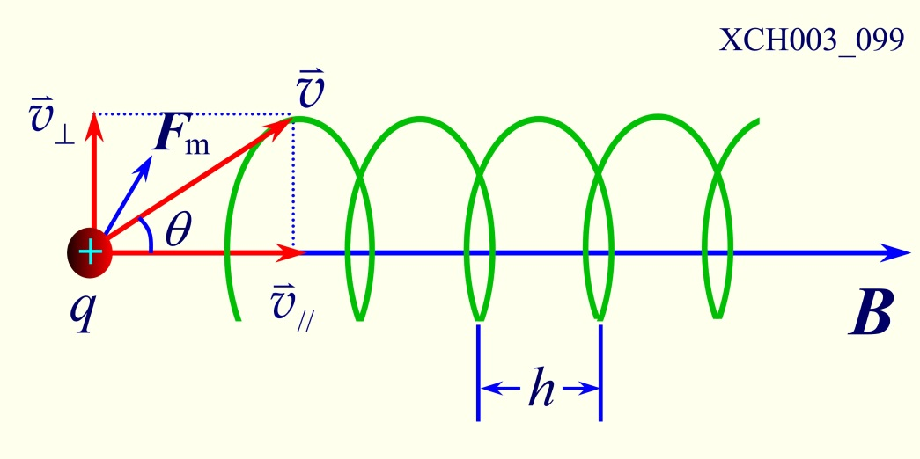
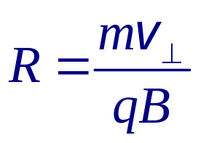
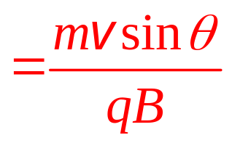
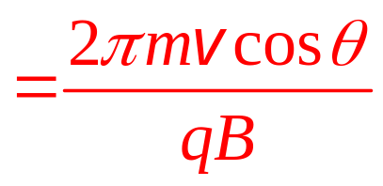
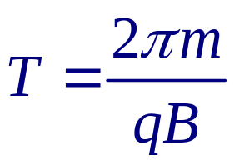
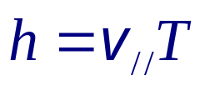
粒子的运动轨迹为螺旋曲线
圆周运动
螺旋线半径
回旋周期
螺距

Slide 7
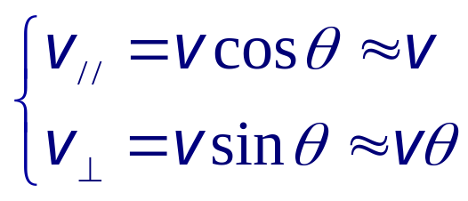
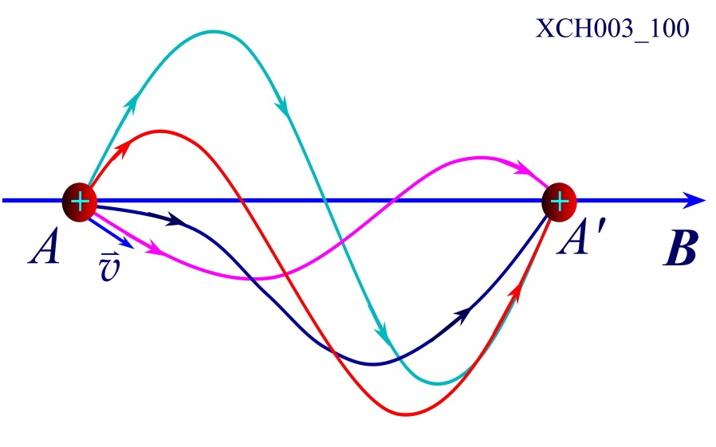
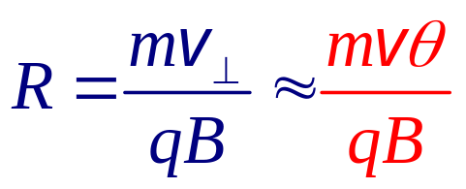
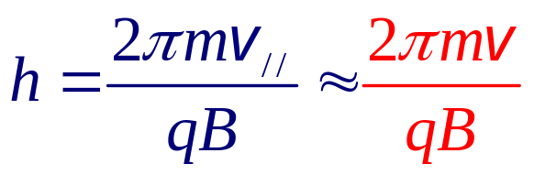
02 磁聚焦
一束很窄的带电粒子流__相同质量和电量和相近的速率
螺旋线的半径
螺距
—— 与射入角度无关
—— 这些粒子以相同的螺距，不同半径螺旋线运动，
经过h后聚焦在A’点

Slide 8
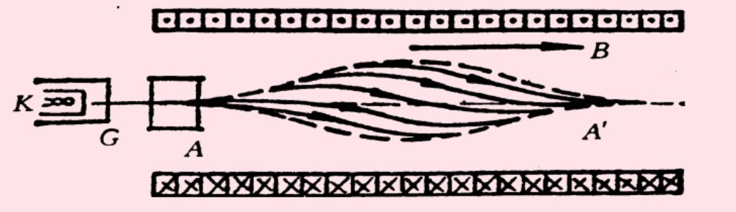
磁聚焦的典型应用：电子显微镜
普通光学显微镜只能放大2000倍，而电子显微镜可以放大可达三百万倍。
——开创了物质微观结构研究的新纪元

Slide 9

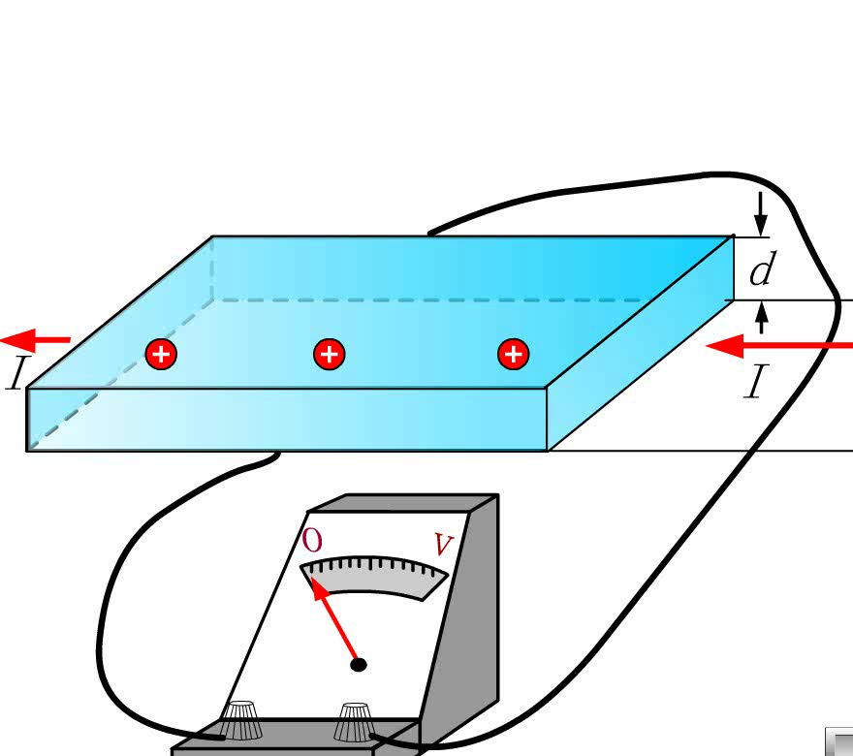
03 霍耳效应
通有电流I的金属导体__半导体，放在均匀磁场 中
—— 磁场和电流相互垂直
在垂直于
磁场和电流方向上
产生电势差

Slide 10
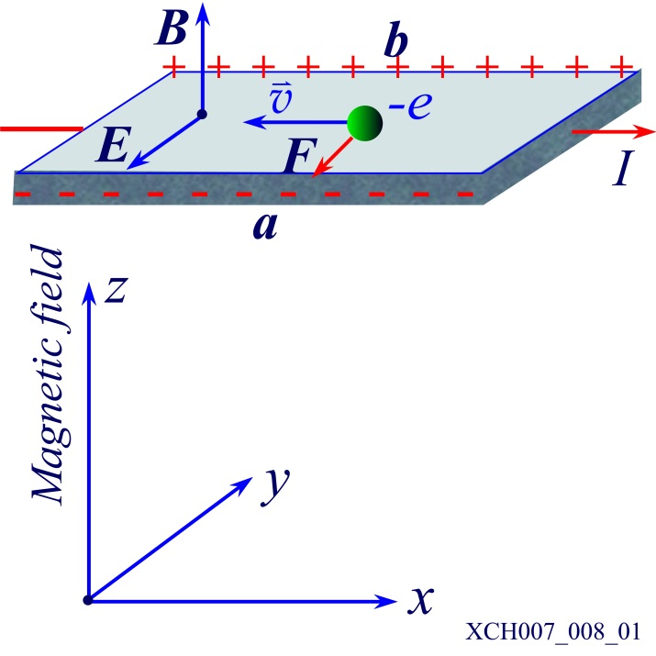
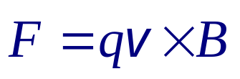
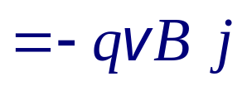
霍尔效应物理机制
电子 —— 导体中的载流子
电子受到的洛伦兹力
—— 导体a端聚集电子
导体b端出现等量正电荷
—— y方向上产生横向静电场(霍耳电场)
洛伦兹力 —— 使电子聚集到a端
横向电场 —— 阻止电子向a端运动

Slide 11




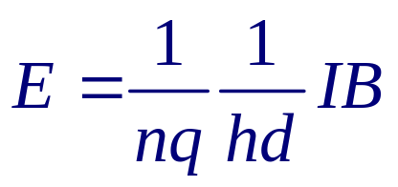
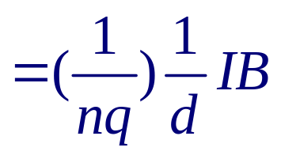
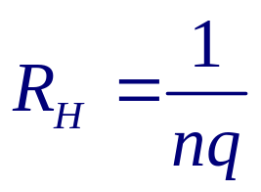

两个力相等 —— ab两端有了稳定的电荷分布
h, d：导体在y和z方向的长度
霍尔场强
霍耳电压

Slide 12
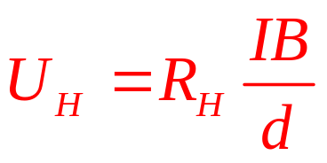
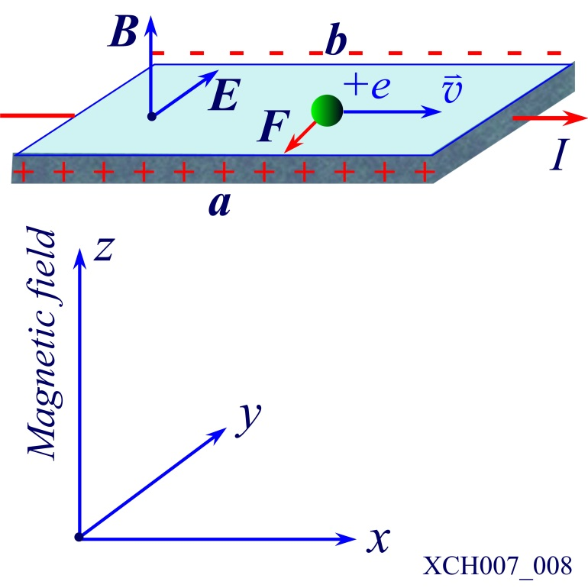

霍耳电压
霍尔系数
导体中电子为载流子时
导体a端的电势低，b端电势高
—— 后来发现，在完全相同实验配置下
一些导体a端的电势高，b端电势低
—— 意味着导体中的载流子为正电荷

Slide 13
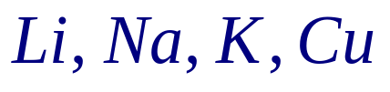
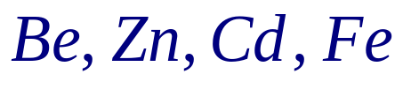


—— 的霍尔系数为负___载流子为电子
—— 的霍尔系数为正___载流子为空穴
半导体中的载流子 —— 可以是电子__也可以是空穴
或者是电子空穴混合导电

Slide 14

1) 霍耳系数与载流子浓度成反比
半导体的霍耳效应比金属强得多
2) 测量霍耳系数可测得载流子浓度
并且可以确定载流子的种类
用半导体材料制成的霍尔元件
对磁场敏感、结构简单、体积小、频率响应宽等优点
广泛应用于电磁测量、非电量测量、自动控制等领域

Slide 15

霍尔效应 —— 美国物理学家霍尔1879年发现
反常霍尔效应 —— 美国物理学家霍尔1880年发现
整数量子霍尔效应 —— 德国物理学家克利青(37岁)
1980年在研究极低温度和强磁场中的半导体时发现
1985年的诺贝尔物理学奖
分数量子霍尔效应 —— 崔琦(43岁)和劳克林、施特默
1982年在更强磁场下研究量子霍尔效应时发现的效应
1998年获诺贝尔物理学奖

Slide 16
量子反常霍尔效应(不需要外加磁场的量子霍尔效应)
—— 霍尔效应家族最后一员
2013年3月14日在Science上在线发表 —— 中国科学家
清华大学薛其坤(50岁)领衔
清华大学、中国科学院物理所和斯坦福大学的研究人员联合组成的团队历时4年，利用分子束外延方法生长出了高质量的Cr掺杂(Bi,Sb)₂Te₃拓扑绝缘体磁性薄膜，在极低温输运测量装置上成功地观测到了“量子反常霍尔效应”。

Slide 17
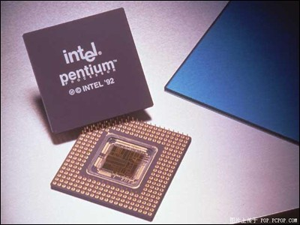
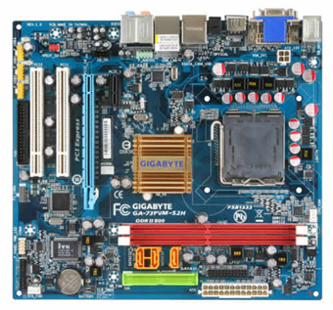
量子霍尔效应：需要非常强的磁场(地磁场的几万倍)
量子反常霍尔效应的重要性：
在未来电子器件中发挥特殊的作用，制备低能耗的高速电子器件，从而推动信息技术的进步。

Slide 18
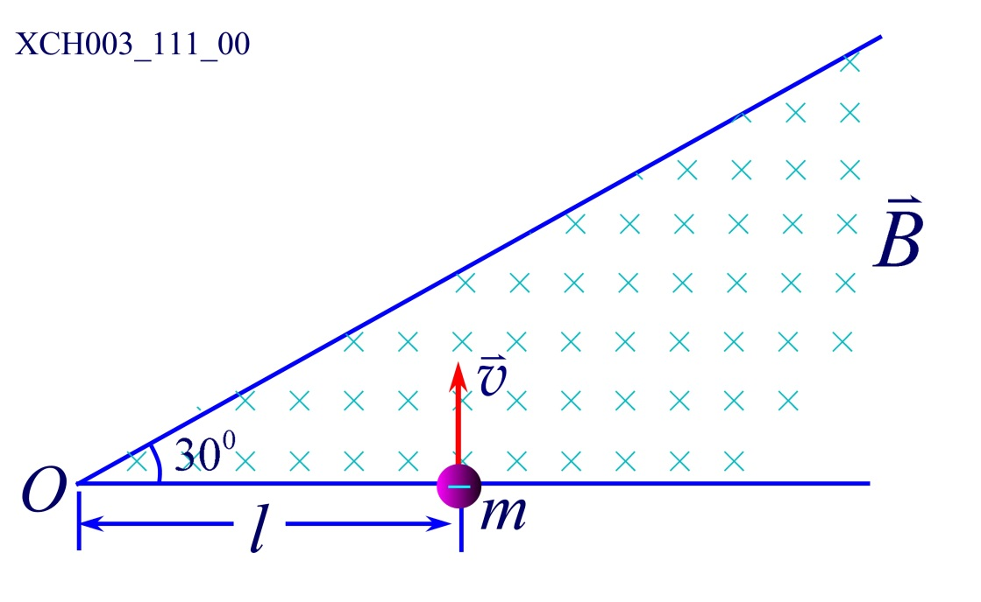
在一个顶点为30⁰的扇形区域，有磁感应强度方向垂直于
纸面的均匀磁场。一个电子在底边距离顶点O为l 的地方以
垂直底边的速度射入扇形区域。
如果电子不从上面边界跑出, 问电子的最大速度为多少？

Slide 19
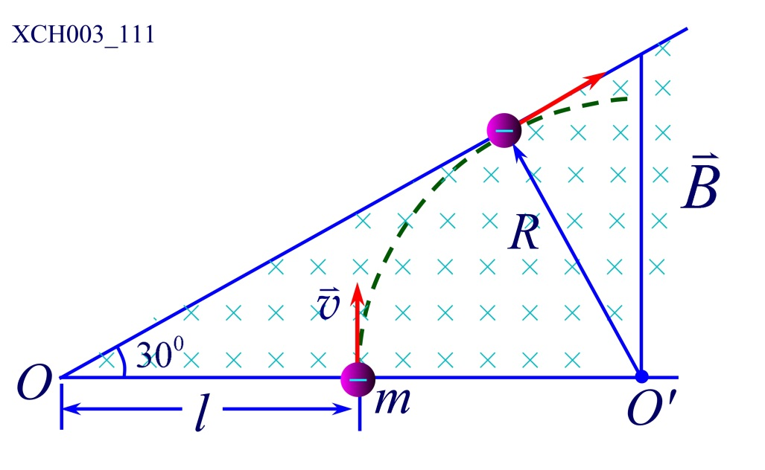
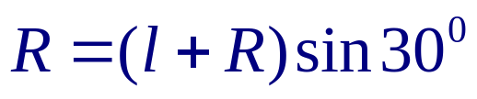

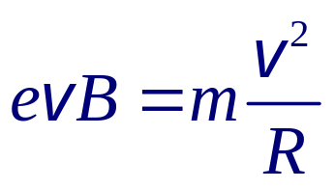
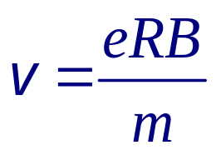
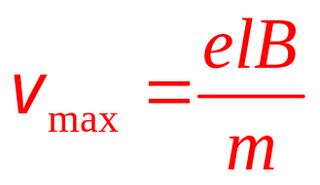

电子不从上面边界跑出，其圆周轨迹必须和上边界相切
—— 最大轨道半径
——
—— 电子作圆周运动
电子的最大速度

